Slide 1
Satisfacción de los clientes en vuelos aéreos

Slide 2
El presente dataset tiene como objetivo analizar la satisfacción de los clientes en el uso del servicio de transporte aéreo, identificando las variables que influyen en su percepción del servicio. Esta información permite a las empresas comprender cómo distintos factores afectan el nivel de satisfacción y, en consecuencia, implementar mejoras o estrategias que optimicen la experiencia del cliente y la calidad del servicio ofrecido.
Audiencia: A quienes irá dirigida esta información pueden ser, Gerentes de operaciones, Gerentes de atención al cliente, Gerentes de RRHH, Analistas de datos

Slide 3
Metadata
Número de filas: 25893
Números de Columnas: 25
Variables Principales:
Categóricas: Gender, Type of Travel, Class, satisfaction, Customer Type
Numéricas: Age, Flight Distance, Departure Delay in Minutes, Arrival Delay in Minutes
De escala: Flight Distance, Inflight wifi service,Departure/Arrival time convenient,Ease of Online booking,Gate location,Food and drink,Online boarding,Seat comfort,Inflight,On-board service,Leg room service,Baggage handling,Checkin service,Inflight service, Cleanliness
Objetivo: Medir satisfacción ( en el dataset figura como satisfied y neutral or dissatisfied)

Slide 4
¿Qué factores tienen mayor impacto en la satisfacción de los pasajeros?
¿El tipo de cliente (leal vs. desleal) afecta significativamente la satisfacción?
¿La clase de viaje (Eco, Business, Eco Plus) influye en la percepción del servicio?
¿Los retrasos de salida o llegada impactan en la satisfacción reportada?
¿Las variables relacionadas con la experiencia a bordo (wifi, entretenimiento, comodidad) son determinantes de la satisfacción?
¿Se puede afirmar que la experiencia a bordo es el principal determinante de la satisfacción del pasajero, por encima de los factores operativos?

Slide 5
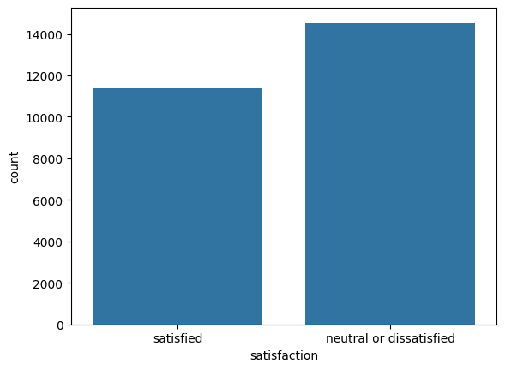
¿Qué factores tienen mayor impacto en la satisfacción de los pasajeros?
Se observa que se encuentran 14528 personas con una opinión neutral/insatisfechos y 11365 satisfechos.

Slide 6
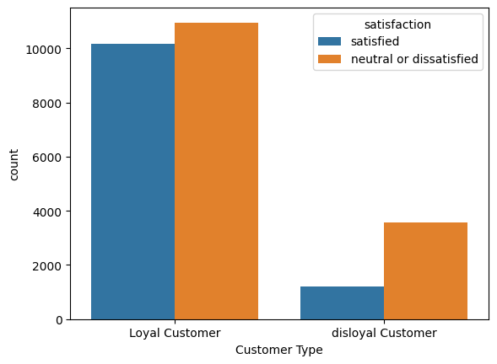
¿El tipo de cliente (leal vs. desleal) afecta significativamente la satisfacción?
La importancia de los clientes leales se traduce en una mayor satisfacción cuando los comparamos entre ellos. Para ejemplificar en números la categoría de leal representan 21111, mientras que los desleales 4782

Slide 7
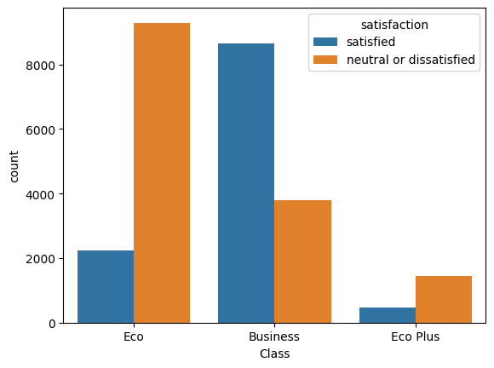
¿La clase de viaje (Eco, Business, Eco Plus) influye en la percepción del servicio?
Al comparar satisfacción del cliente y clase de viaje podemos concluir que hay una relación entre el tipo de clase y la satisfacción reportada. La misma se distribuye entre 12457 de clase business, 11524 clase eco y 1912 Eco Plus

Slide 8
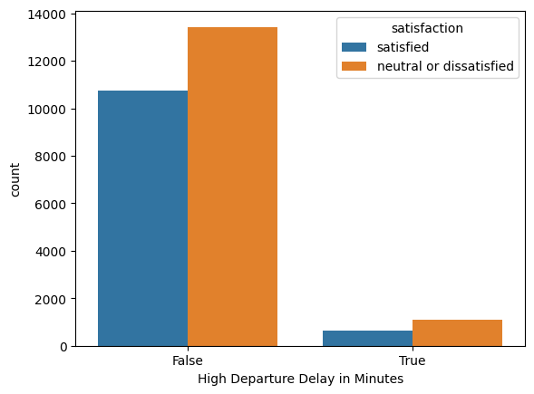

¿Los retrasos de salida o llegada impactan en la satisfacción reportada?
Cómo afectan a la satisfacción reportada de los clientes el hecho de existir vuelos que tengan una mayor cantidad de minutos de retraso/salida.
En este caso se creo una funcion para saber el comportamiento en aquellos de más de 60 minutos.
Sin retrasos altos es decir <60 minutos (neutral o insatisfechos) fueron 13430 y satisfechos 10745 y aquellos que estaban en la nueva categoría de retrasos altos )neutral o insatisfechos) 1098 y 620 satisfechos. Lo que al final se traduce en que el % de satisfaccion cae mas en aquellos casos donde la salida/llegada es considerada tarde (>60 minutos)

Slide 9
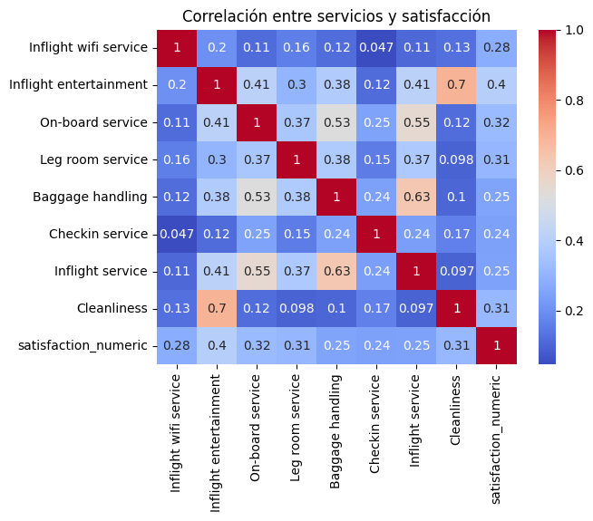
¿Las variables relacionadas con la experiencia a bordo (wifi, entretenimiento, comodidad) son determinantes de la satisfacción?
Al ver la correlación entre los distintos servicios que se ofrecen podemos ver que aquellos como on-board service, inflight wifi service, leg room service, cleanliness son determinantes para la satisfacción del cliente ya que se encuentran más cercana a 1.

Slide 10
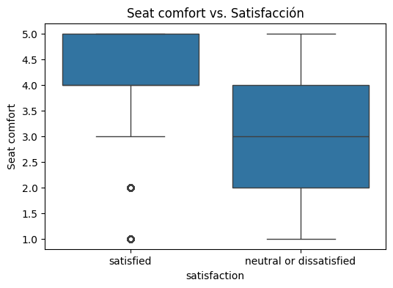
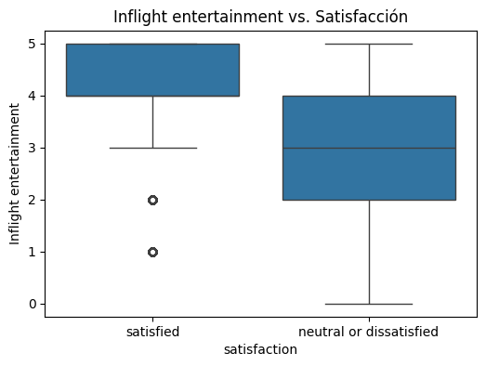
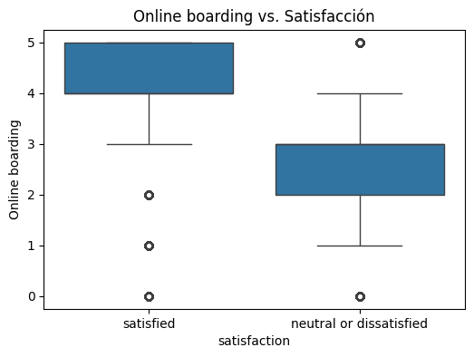
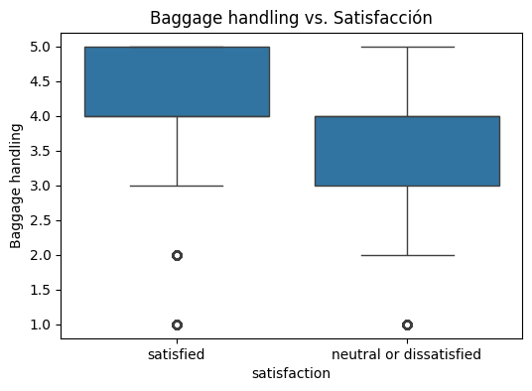
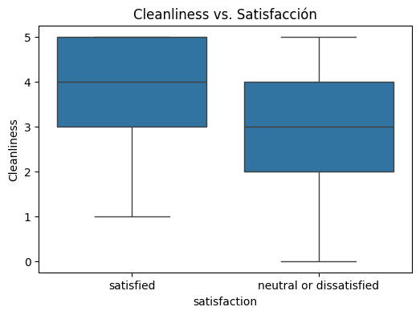
¿Se puede afirmar que la experiencia a bordo es el principal determinante de la satisfacción del pasajero, por encima de los factores operativos?
La satisfacción de los pasajeros está más asociada con la calidad de la experiencia a bordo que con factores operativos como equipaje o limpieza.

Slide 11
INSIGHTS & RECOMENDACIONES
La mayoría de los pasajeros satisfechos pertenecen a la categoría de clientes leales, lo que resalta la importancia de la fidelización.
La clase Business presenta un mayor nivel de satisfacción que la clase Economy, lo cual sugiere que la comodidad y servicios adicionales tienen impacto positivo.
Los retrasos largos (tanto en salida como llegada) se asocian con una mayor proporción de insatisfacción.
Entre los servicios a bordo, wifi, entretenimiento, comodidad del asiento y limpieza aparecen como factores con fuerte relación con la satisfacción general.
El análisis sugiere que mejorar la experiencia a bordo y reducir retrasos puede incrementar la satisfacción global de los pasajeros.

